Slide 1
Комитет финансов города Курска в целях повышения финансовой грамотности населения подготовил информационный материал на тему
«Основы финансовой грамотности»
Председатель комитета финансов города Курска
Яковченко С.А.

Slide 2
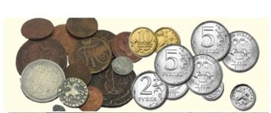
История финансовой грамотности
«Деньги либо господствуют над своим обладателем либо служат ему». Гораций
Финансовая культура появилась за долго до нас. За всю историю существования люди расплачивались с друг другом совершенно разными способами: скотом, мехами, драгоценными металлами, какао-бобами, ракушками и многим другим. Уже тогда начала формироваться простейшая азбука финансовой грамотности- человек учился выгодному обмену, экономии и накоплениям.
Но такие товарные обмены были не слишком удобными и возникла необходимость в создании универсального обменного эквивалента. Так появились деньги.

Slide 3
«Нажить много денег – храбрость; сохранить их – мудрость, а умело расходовать – искусство»
Луций Анней Сенека
Деньги – это постоянная и неотъемлемая часть нашей жизни. Наш мир и жизнь материальны. Поэтому деньги сопровождают нас всегда.
Из-за невежества в сфере экономики и денег люди часто не в состоянии обеспечить себе достойную жизнь даже при хорошей зарплате. Высокий заработок не гарантирует богатой жизни. Чаще, наоборот, получая приличный доход, человек старается ни в чем себе не отказывать. Тратит все до последней копейки, живет от зарплаты до зарплаты. В итоге – какая бы зарплата у него ни была – личные финансы у него всегда в дефиците. Причина этого – финансовая безграмотность населения.
Несмотря на то, что мы все понимаем, насколько велика роль денег в повседневной жизни, управлять ими совершенно не умеем.
В целях повышения финансовой грамотности комитетом финансов города Курска подготовлена информационная памятка о наиболее важных аспектах финансовой грамотности.

Slide 4
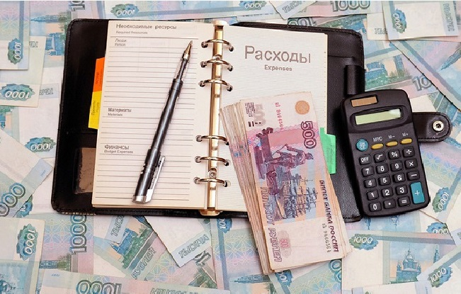
Финансовая грамотность –это
Особенность человека управлять своими доходами и расходами, принимать правильные решения по распределению денежных средств.
К пониманию финансовой грамотности относится вообще все, что связано с деньгами, финансами, личным бюджетом, доходами и расходами, покупками, сбережениями, а также совокупность умений и навыков решать финансовые задачи в повседневной жизни.

Slide 5
Грамотный подход к денежным средствам;
тщательное планирование своих финансовых средств;
учет, контроль, экономия денег;
инвестиции (финансовые вложения);
основы сотрудничества с финансовыми учреждениями;
самостоятельное повышение знаний.
Рассмотрим эти составляющие финансовой грамотности более подробно.

Slide 6
Основы финансовой грамотности для начинающих
Правильное отношение к финансам.
У большинства людей финансовая неграмотность проявляется в потребительском отношении к жизни. Однако принцип «сколько заработал – столько потратил» скорее похож на зависимость от денег, когда они управляют нами, а не мы ими. «Деньги – хороший слуга, но плохой хозяин» /Фрэнсис Бэкон/.
Личная финансовая грамотность начинается со смены отношения к деньгам с потребительского на управленческое.
Разумное распоряжение финансами приведет к улучшению материального состояния и обеспечит уверенность в будущем.

Slide 7
Планирование и учет финансовых средств.
Для повышения финансовой грамотности необходимо заранее планировать бюджет и ежедневно вести его учет. Хоть звучит это скучно и сложно, справиться с этим может каждый.
В течение месяца записываете движение ваших финансов: зарплату, доходы от продаж, аренды, подаренные деньги, расчеты по счетам и кредитам, общественный транспорт. Учитываете все. В конце месяца проанализируете все ваши траты и подсчитываете, сколько уходит на обязательные траты, а сколько на второстепенные мелочи.
Любому человеку просто необходимо финансовое планирование и учет своих финансов. Почему это так важно? Если вы не ведете учет потраченных денег, не планируете свое будущее, то всегда будете тратить столько, сколько зарабатываете. Даже если удалось отложить какую-то сумму, в итоге рано или поздно она достается из запасов и тратится на текущие потребности. Когда вы собственными глазами видите количество заработанных и потраченных денег, то избегаете искушения потратить весь заработок.
«Остерегайтесь незначительных расходов – маленькая течь потопит большой корабль» Бенджамин Франклин.

Slide 8
Сотрудничество с финансовыми учреждениями.
Говоря про инструменты финансовой грамотности, не стоит забывать о финансовых организациях. Невозможно увеличить капитал без взаимодействия с банками, страховыми компаниями. Однако почти 50% населения России хранит финансы дома. Они не имеют привычки стремиться к приумножению капитала. Более того, огромное количество кризисов создает четкое недоверие к банкам.
При этом потребность в использовании финансовых услуг имеется, но отсутствует понимание признаков их работы. О том, что в России действует система страхования вкладов, знает менее 50 % граждан.
Многие ошибочно считают, что для вложений и инвестиций нужно иметь много денег. Сегодня между финансовыми организациями существует огромная конкуренция на рынке. Открыть вклад можно даже с незначительной суммой. А инвестировать можно уже и с 1000 рублей.

Slide 9
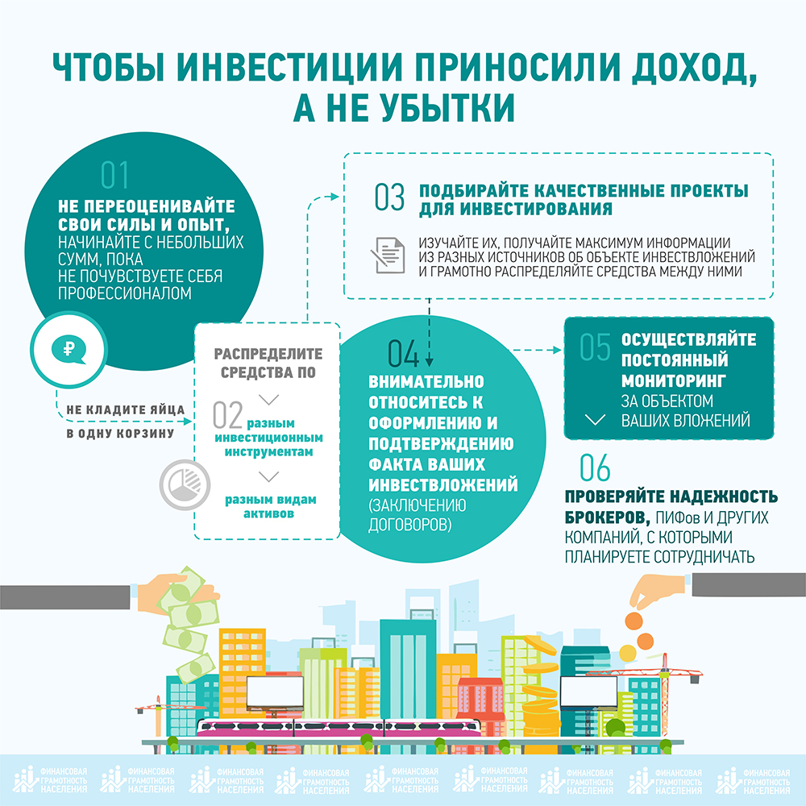
Грамотное инвестирование капитала.
Инвестиционная грамотность – это умение вложить капитал так, чтобы впоследствии он приносил пассивный доход.
1000 рублей, спрятанные в ящике – не инвестиции, а капитал, который из-за быстрорастущей инфляции рано или поздно обесценится. Но если эти 1000 рублей положить в банк на депозит под 2% годовых – это уже инвестиции, так как они принесут доход.
Конечно, мир инвестиций для начинающих выглядит сложно. Но на деле - это эффективный способ спасти сбережения от инфляции. Получить стабильный доход в перспективе и накопить на безбедную старость.
«Путь к огромному богатству лежит только через пассивный доход! Доход, который приходит к тебе независимо от своих усилий» /Джон Дэвисон Рокфеллер/.

Slide 10
Финансовая безопасность – ваш залог стабильного будущего
Еще одна важная часть, из которой состоит финансовая грамотность – подготовка к форс-мажорам, непредвиденным обстоятельствам. Финансовая безопасность помогает нам чувствовать себя защищено в сложных жизненных обстоятельствах и не влезать в долги.
Создаем финансовую подушку. Финансовая подушка – это заранее накопленная сумма денег, которая серьезно поможет вам в случае потери основного источника дохода или какой-то кризисной ситуации. Проще говоря, это резерв на черный день. Откладывайте понемногу, но регулярно, хотя бы 10% от своего дохода. Скорее всего, вы и не заметите нехватки этих 10%, а деньги будут сохранены. Если поначалу такую сумму откладывать тяжело, начать можно и с 1-2% от своих доходов. Главное это делать регулярно. Финансовая подушка может спасти в случае потери работы, при возникновении проблем со здоровьем.
Но помните - оптимизировать расходы нужно так, чтобы нам хватало на комфортную жизнь. Чрезмерная экономия ведет к бедности.

Slide 11
Рассмотрим еще один из важных элементов финансовой грамотности – это кредиты и займы, точнее, их отсутствие.
Неконтролируемые потребительские кредиты и займы, несомненно подрывают личное и семейное благосостояние граждан и несут в себе социальную опасность. Поэтому особенно актуальна в настоящее время финансовая грамотность в таких областях, как банковские вклады (депозиты), кредиты (займы).
Но в жизни каждого из нас может произойти такая ситуация, в которой нужна большая сумма денег. Деньги могут понадобиться на лечение, на оплату за обучение, на покупку для учебы ребенку компьютера или ноутбука. Первая мысль – это кредит.
Перед принятием решения о получении банковского кредита оцените свои потребности в его получении. А также возможности по его своевременному погашению, то есть какую сумму денежных средств, исходя из вашего семейного (личного) бюджета вы реально можете направлять на уплату причитающихся платежей по кредиту с учетом всех текущих и предполагаемых расходов в период кредита.
Однако в жизни случается всякое: кризис, потеря работы или бизнеса, болезнь. Отсюда – невозможность оплачивать счета или выполнять обязательства по кредитам.
Лучший выход из такой ситуации – банкротство.
Банкротство – это законное списание долгов через суд. Процедура банкротства физических лиц и индивидуальных предпринимателей регулируется Федеральным законом от 26.10.2002 № 127-ФЗ «О несостоятельности (банкротстве)». Действие закона о банкротстве распространяется на все долги гражданина: кредиты, налоги, коммунальные платежи. Кроме задолженности по алиментам и возмещение ущерба, нанесенного жизни или здоровью другого человека.

Slide 12
Пути повышения финансовой грамотности

Slide 13
Человек, который, исходя из своих жизненных целей планирует свои доходы и расходы (ведет бюджет);
рационально использует финансовые услуги;
имеет отстаивать свои права как потребителя финансовых услуг;
ставит цели;
имеет четкий финансовый план;
постоянно учится новому.
Финансово грамотный человек:
Всегда четко понимает, как работает капитал и умеет им управлять. Любую положительную разницу между доходами и расходами он готов приумножить и знает, как правильно это сделать. При этом размер заработка не имеет значения – правильно распределять можно бюджет любого размера.
Безграмотным может быть и тот, кто зарабатывает миллионы, но не умеет ими распоряжаться.

Slide 14
Что отличает финансово грамотного человека?
Планирование своего благополучия.
Ведение учета доходов и расходов.
Жизнь по средствам.
Минимизация долгов.
Формирование резервного фонда на непредвиденные расходы.
Использование услуг финансовых консультантов.
Использование финансовых инструментов, получение актуальной информацию и новых знаний.
Самостоятельное обучение и передача своих знаний другим.
Планирование жизни на пенсии, пенсионный план.

Slide 15
Отсутствие финансовой грамотности может привезти к принятию неразумных финансовых решений, которые могут оказать неблагоприятное воздействие на финансовое состояние человека. И даже загнать его в долговую яму.
Финансово безграмотный человек

Slide 16
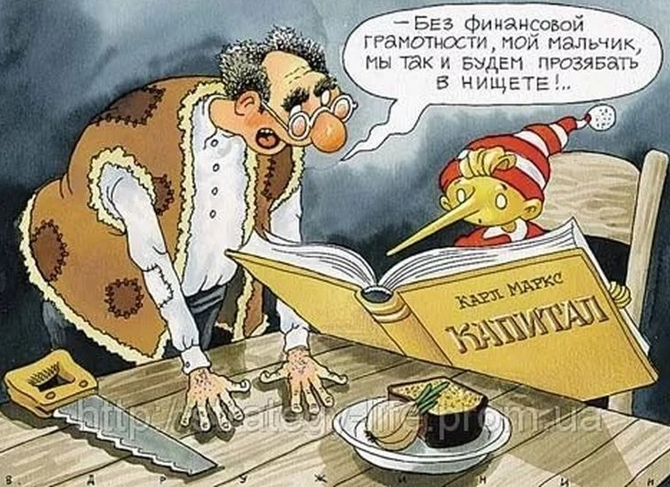
Зачем нужна финансовая грамотность?
Актуальность финансовой грамотности сложно переоценить, особенно в наше неспокойное время.
Базовая финансовая грамотность помогает нам подготовиться к сложным жизненным обстоятельствам и дает нам преимущество. Научившись управлять деньгами, мы инвестируем, увеличиваем доход и создаем резервы в «сытые» годы, что обеспечить личную безопасность в случае форс-мажоров.
Поэтому финансовая культура и финансовая грамотность так необходимы для современного человека.
Наше финансовое состояние не зависит от наших доходов – оно зависит от того, насколько грамотно мы расходуем наши деньги.

